Slide 1
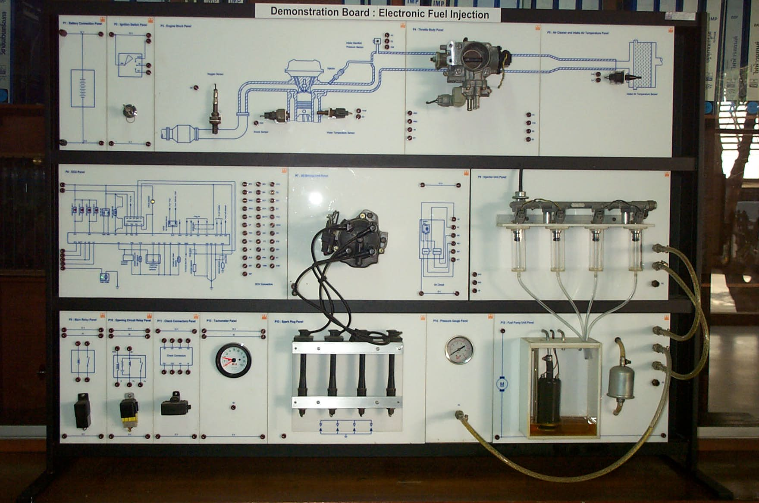
ชุดทดลอง/สาธิต (Experimental/Demonstration Sets)
หรือชุดฝึกปฏิบัติ

Slide 2
ก. เหตุผลที่เลือกใช้
ต้องการพิสูจน์ข้อเท็จจริง
ทำให้ผู้เรียนหรือผู้รับการฝึกได้เห็นปรากฏการณ์จากการทดลองปฏิบัติจริง
ต้องการแสดงกระบวนการหรือขั้นตอนต่าง ๆ ของผลลัพธ์ที่ต้องการ
กระตุ้นความสนใจของผู้เรียนหรือผู้รับการฝึกได้ดี
ผู้เรียนหรือผู้รับการฝึกสามารถเรียนรู้เป็นรายบุคคล เป็นกลุ่มหรือร่วมกับผู้สอนได้

Slide 3
ข. กิจกรรมในการเรียนการสอน
สามารถใช้กับการสอนหรือการฝึกได้หลายวิธี
ผู้สอนหรือผู้ฝึกเตรียมเครื่องมืออุปกรณ์ และวัสดุต่าง ๆ ที่ต้องใช้สำหรับการทดลองหรือสาธิต
ผู้สอนหรือผู้ฝึกให้คำปรึกษาแนะนำระหว่างบทเรียนหรือการฝึกได้ตลอดเวลา
ผู้เรียนหรือผู้รับการฝึกมีกิจกรรมร่วมระหว่างบทเรียน หรือการฝึก

Slide 4
ค. ลักษณะทางเทคนิค
ต้องใช้เวลาในการเตรียมการค่อนข้างมาก
มีขนาดใหญ่ น้ำหนักค่อนข้างมาก และเคลื่อนย้ายไม่สะดวก
อุปกรณ์ประกอบมีราคาแพง
ต้องการสถานที่ในการจัดเก็บและบำรุงรักษา

Slide 5
หลักการออกแบบชุดทดลอง/สาธิต หรือชุดฝึกปฏิบัติ
ขนาดของตัวเลข ตัวอักษร รูปภาพเหมาะสม
สีที่ใช้
- ชัดเจน
- ถูกต้องตามมาตรฐาน
เสริมทักษะ
ขนาดและน้ำหนักเหมาะสม
คงทน แข็งแรง
ใช้วัสดุ/อุปกรณ์ที่เหมาะสม (หาง่าย/ราคาไม่แพงมาก)

Slide 6
หลักการออกแบบชุดทดลอง/สาธิต หรือชุดฝึกปฏิบัติ
สอดคล้องและครอบคลุมเนื้อหา/วัตถุประสงค์เชิงพฤติกรรม
- วิธีการสอน/การเรียน/การฝึก
- กิจกรรมระหว่างกระบวนการเรียนการสอนหรือฝึก
- การวัดและประเมินผล
ความถูกต้องของเนื้อหา
- เทคนิค
- ภาษา/คำศัพท์
- มาตรฐาน

Slide 7
หลักการออกแบบชุดทดลอง/สาธิต หรือชุดฝึกปฏิบัติ
กระบวนการสร้าง/ผลิตไม่ยุ่งยาก (คุ้มค่า)
ง่ายและสะดวกในการใช้งาน
สวยงาม/ดึงดูดความสนใจ
จัดเก็บ เคลื่อนย้าย และบำรุงรักษาไม่ยุ่งยาก
ปลอดภัยในการใช้งาน
ประหยัดพลังงาน ทรัพยากรและรักษาสิ่งแวดล้อม
ราคาเหมาะสม (ยุติธรรม)

Slide 8
คู่มือการใช้สื่อการเรียนการสอน
รายการวัตถุประสงค์
เนื้อหา
คำแนะนำการใช้สื่อ

